Slide 1
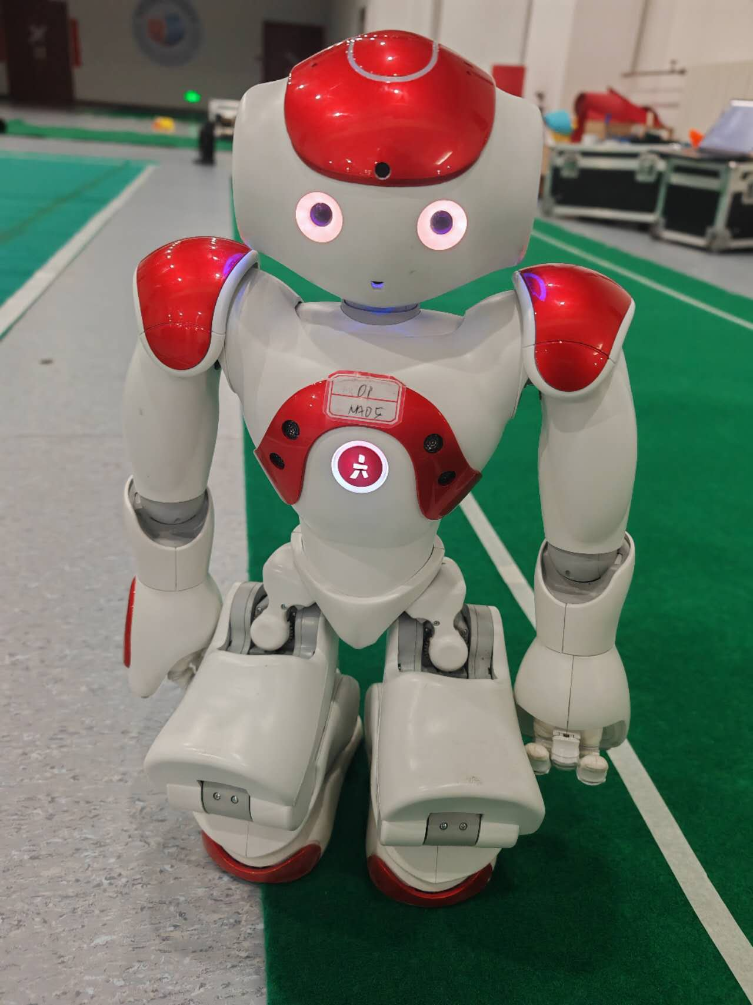
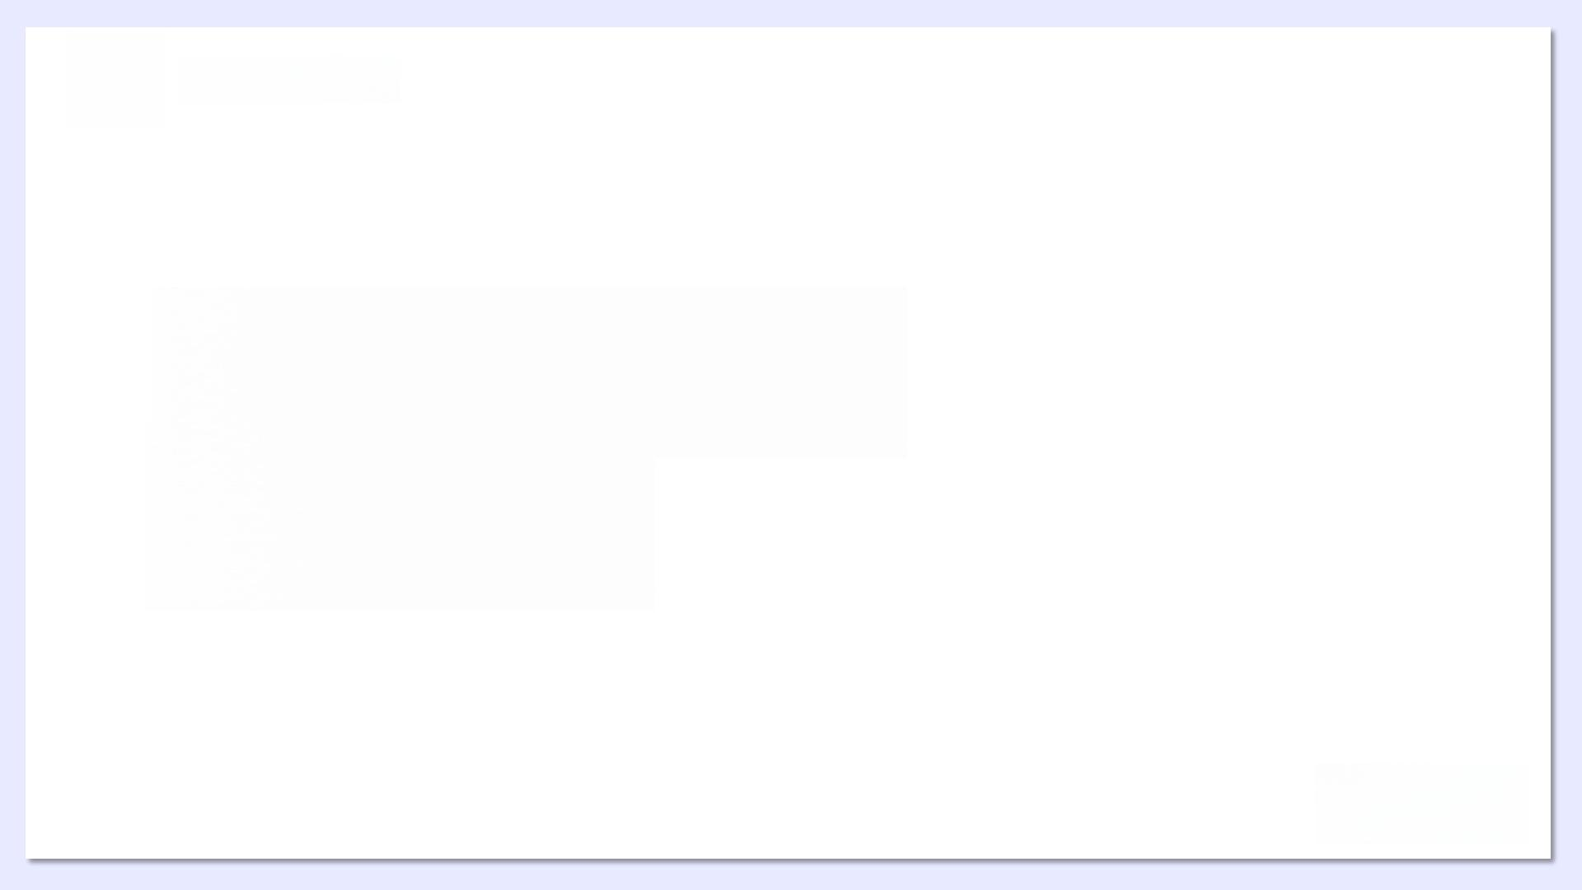

足球机器人基地
足基春招培训第一讲 C++ 基础

Slide 2
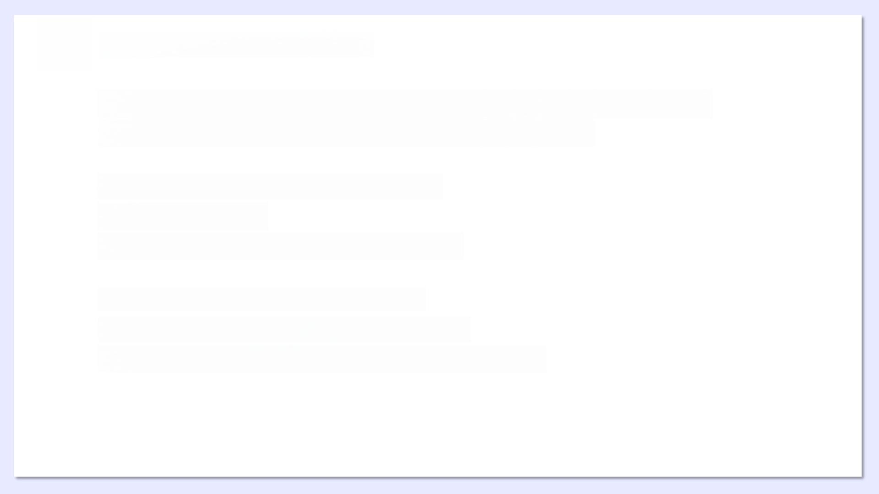

C++基础——回 顾C语言
表达式 (Expression)是运算符 (Operator)和操作数 (Operand)组成的序列。
表达式指定一项计算。计算表达式的过程称为求值 (Evaluation)。
  一般来说，表达式求值会产生一个结果，例如：
表 达 式1的值是1 。
当num的值是3时，表达式num%2的值是1 。
  有时，表达式求值会产生一个副作用，例 如 ：
表达式i++的值是i ,副作用是令i 的值自增。
表达式printf("hello")的副作用是在终端打印hello。
常见的表达式有以下这些：
操作数本身就是表达式。如i , 100，"hello"。
由赋值、自增自减、算术、逻辑、比较、成员访问、括号、逗号、条件运算符以及 sizeof 等运算符构成的表达式。
函数调用也是表达式。
表达式具有类型，常见的类型int,float,char等。

Slide 3
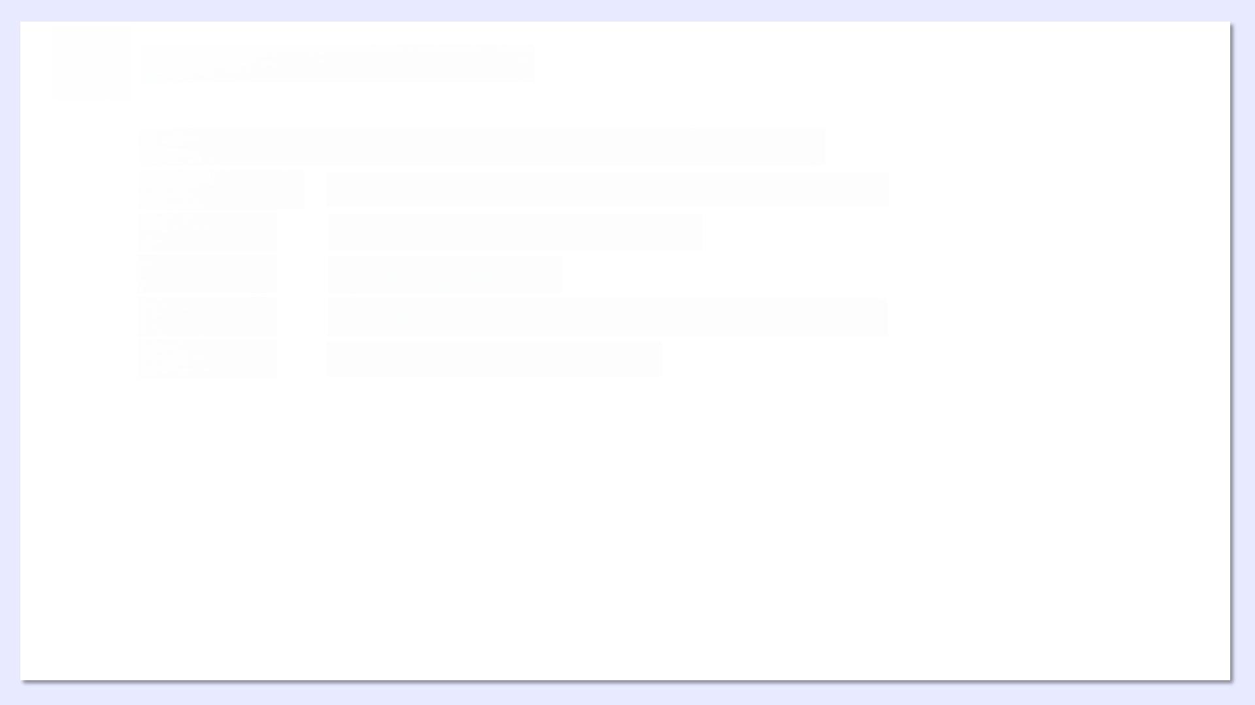

语句 (Statement) 是按照顺序执行的程序片段。常见的语句有：
表达式语句 表达式加上分号构成的语句。单独的分号称为空语句。
int a = 10; a++;
复合语句 花括号环绕的语句序列。也称为块。
{...;...;...;}
声明语句 用于在块中引入名字。
int num; int add(int x, int y);
选择语句 在多个流中选择一个。例如if语句和switch 语句。
循环语句 重复执行代码。例如for语句。
C++基础——回 顾C语言

Slide 4
C++基础——回 顾C语言
C++的历史可以追溯到1979年。起初，C++的开发是为了在C语言中引入一些较新的 特性，如面向对象编程 (Object-Oriented Programming,OOP)等。
C++ 是基于C语言扩展而来的，是C语言的超集。一般来说，合法的C语言代码都是合 法的C++ 代码。
C++ 的第一个国际标准在1998年发布，称为C++98。 此 后 ，C++ 标准委员会又多次发 布新标准，例如C++11,C++17,C++20等。
本次课将主要介绍C++98 的特性，并且介绍一些C++11 及以后版本的特性。

Slide 5
C++基础——基于流的输入输出
依照传统，我们先来写一个Hello world程序吧：
#include <iostream>
int main(){
std::cout<<“Hello,world !”; // 我们后面会解释std是什么
return 0;
}
在C++中，我们使用std::cin 和std::cout 进行输入输出。他们位于头文件<iostream> 中。 与之配合的运算符是<<和>>,分别称为流插入和流提取运算符。

Slide 6
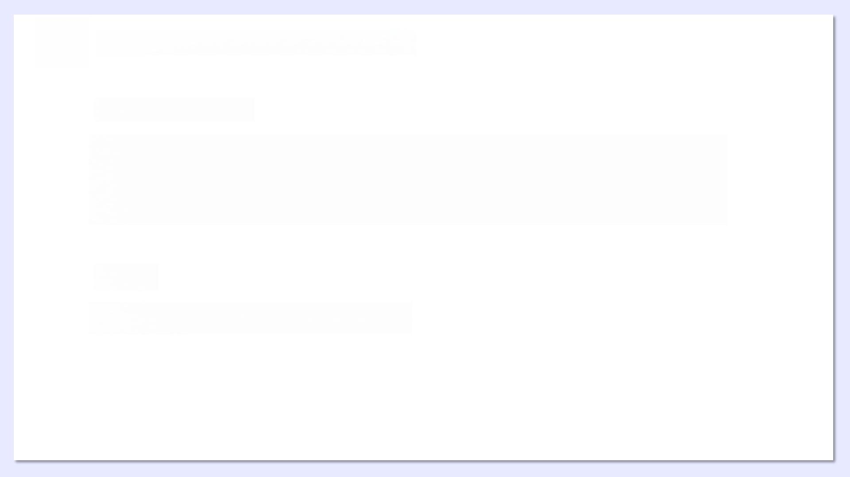
C++基础——基于流的输入输出
std::cout 的用法如下：
char str[] = "world";
std ::cout << "Hello" << str << num;//<<运算符可以连续使用
int num = 123 ；
Hello world123
输 出 为：
std::cin的用法如下：
char str[10] = "" ;
int num = 0;
std ::cin >> str >>num;
std ::cout << str <<num;

Slide 7
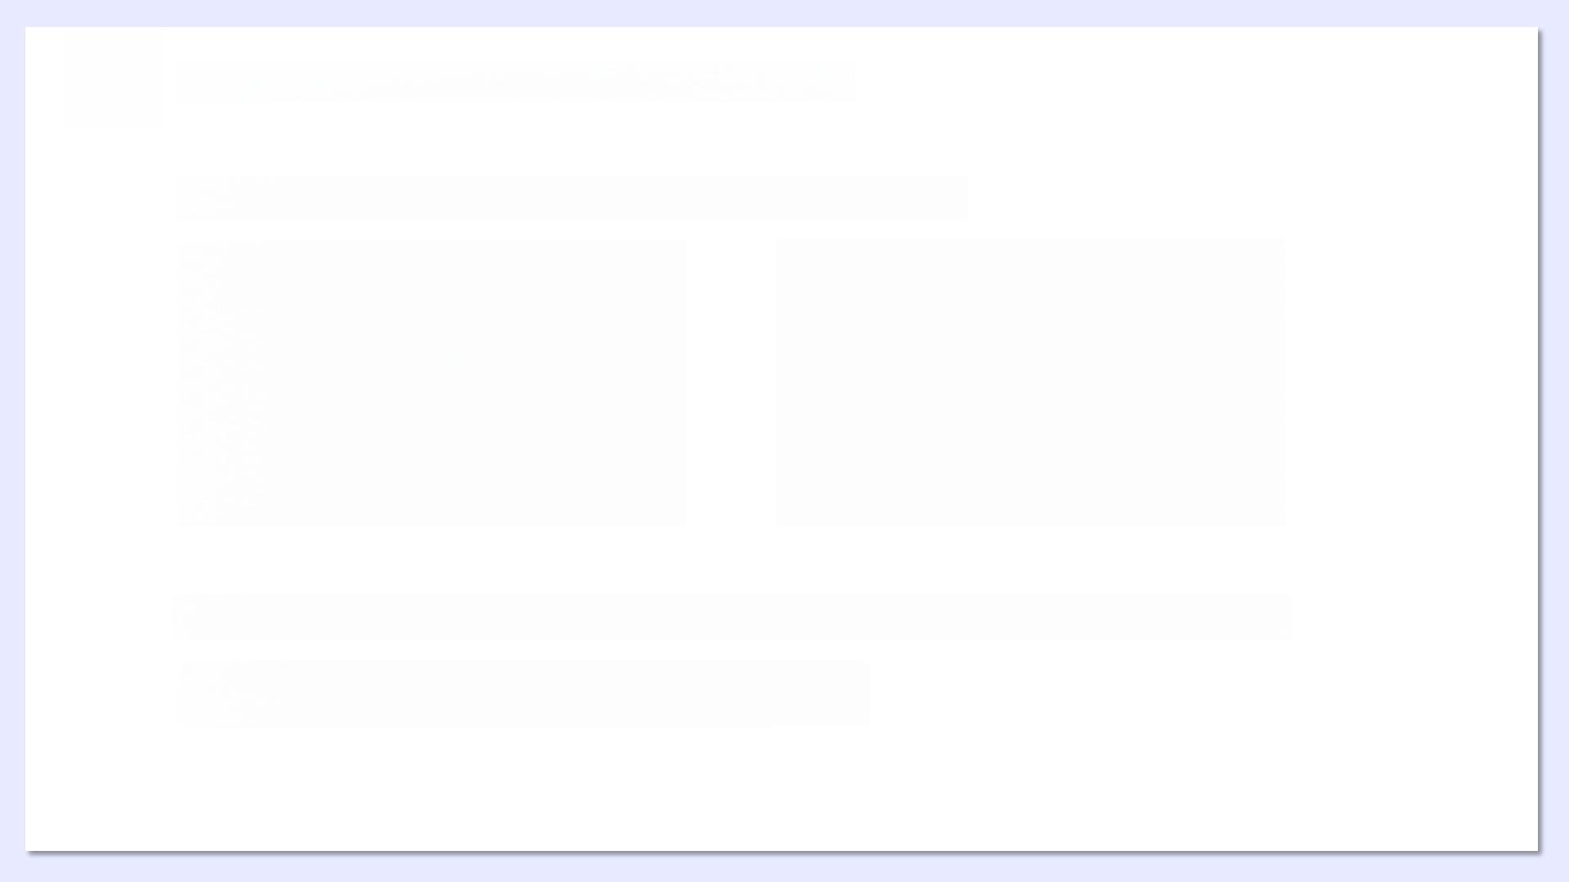
C++基础——基于流的输入输出
假如李四和张三一同开发一个程序，在程序中他们分别写道：
/*李四的代码*/
int num = 1;
int main(){
/* 一 些其他的代码 . . .*/
/*张三的代码*/
int num = 2;
int zhangsan(){
/* 一 些其他的代码 . . .*/
然而，在编译的时候，却发生了错误...(学过计算机系统基础的同学应该知道为什么)

Slide 8
C++基础——命名空间
简而言之，同一个名字出现了两次，编译器不知道该保留哪一个，于是出现了错误。 这种情况称为命名冲突 (Naming Collision)。
当项目很大的时候，尤其是需要使用一些库的时候，命名冲突问题是很难解决的，有 时甚至是很隐蔽的。在C 时代，解决冲突的一种常用方式是命名时加上前缀。
针对这个问题，C++引入了命名空间 (Namespace)。在不同的命名空间中声明的实体之间不会产生冲突。
namespace 命名空间的名字 { /* 一系列声明 */ }

Slide 9
C++基础——命名空间
/*李四的代码*/
#include <iostream>
int num = 1 ;
int main()
{
std ::cout << num;
return 0;
}
/*张三的代码*/
namespace zhangsan_ns
{
int num = 2;
int zhangsan()
{
return num；
}
}
这下，张三声明的num 被放在了zhangsan_ns命名空间中，和李四声明的num 不在同一个 命名空间中，于是就不会编译失败了。

Slide 10
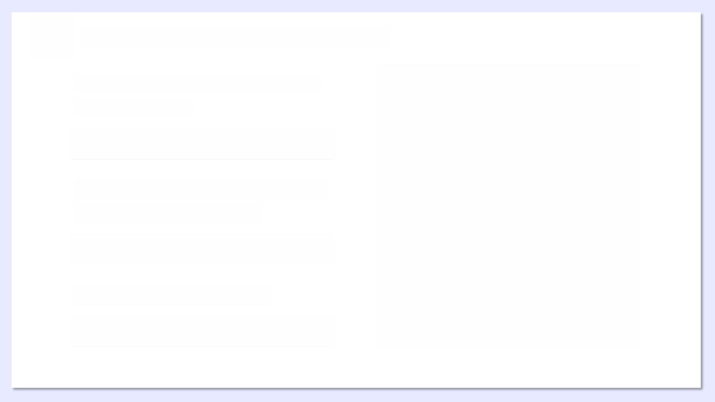
C++基础——命名空间
#include <iostream>
namespace ns
{
int num = 2;
int f()
{
  return num;
}
}
int main()
{
using ns ::num;
std ::cout <<ns:: f ();
std ::cout << num;
return 0;
}
如何使用不同命名空间中的名字呢?
一种最直接的方式如下：
ns ::num
另外，还可以使用using 关键字，这样就可以引入其他命名空间中的名字：
using ns ::num;
或者引入命名空间中所有的名字：
using namespace ns;

Slide 11
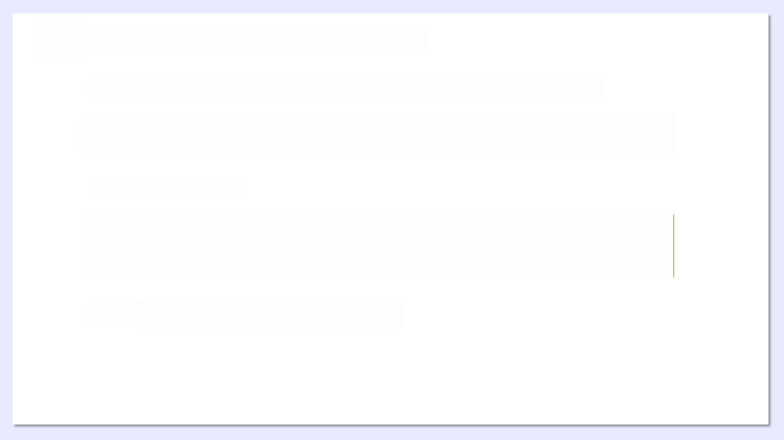
C++基础——命名空间
C++ 标准库中的名字都应当在std命名空间之中。使用这些名字，需要加上std::。
std::cout << "Hello world";
或者，你也可以这样做：
using namespace std ;
cout << "Hello world";
但是，请注意：永远不要在头文件中使用using!

Slide 12
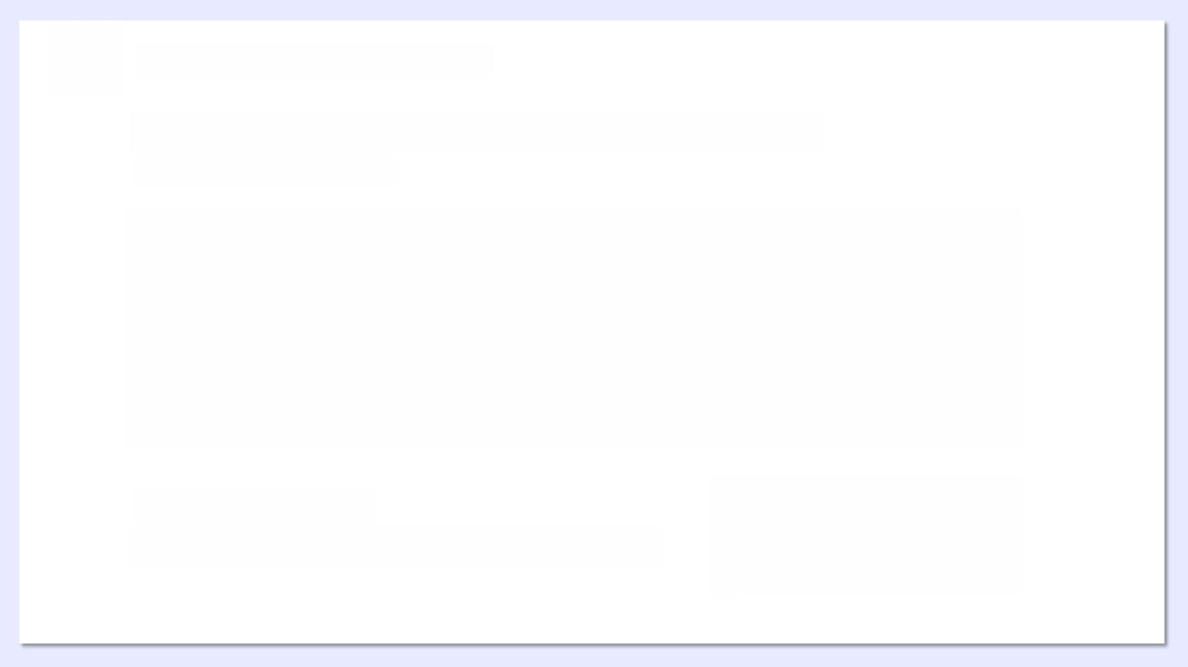
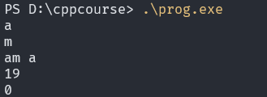
C++基础——基础字符串库
在C++ 中提供了新的字符串类型：std::string,它位于string头文件中。 可以这样使用一个字符串：
std::string str;
str = "I am a std::string!";
std::cout << str.at(2) << "\n"
<< str[3] << "\n"
<< str.substr(2,4) << "\n"
<< str.size() << "\n"
<< str.empty();
程序的运行结果如右图：

Slide 13
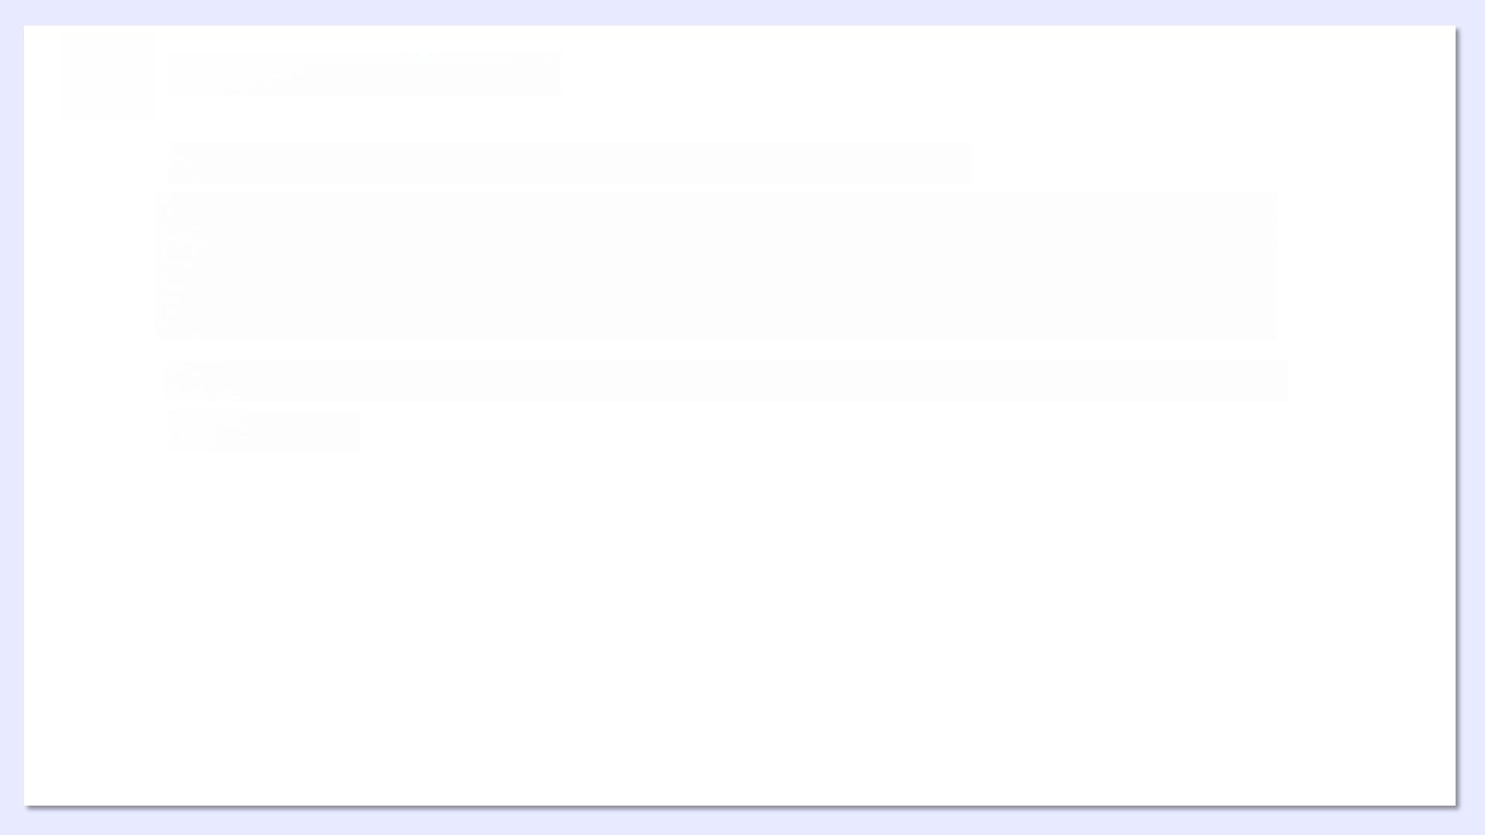
C++——基础重载
假设你要写一个函数，用来计算两个数的和。显然你可以这么写：
但是，这种实现是有一点小问题的。假如我想要相加的是两个double 变量，那该怎么办呢? 如果是复数呢?
int sum(int a, int b)
{
return a + b;
}

Slide 14
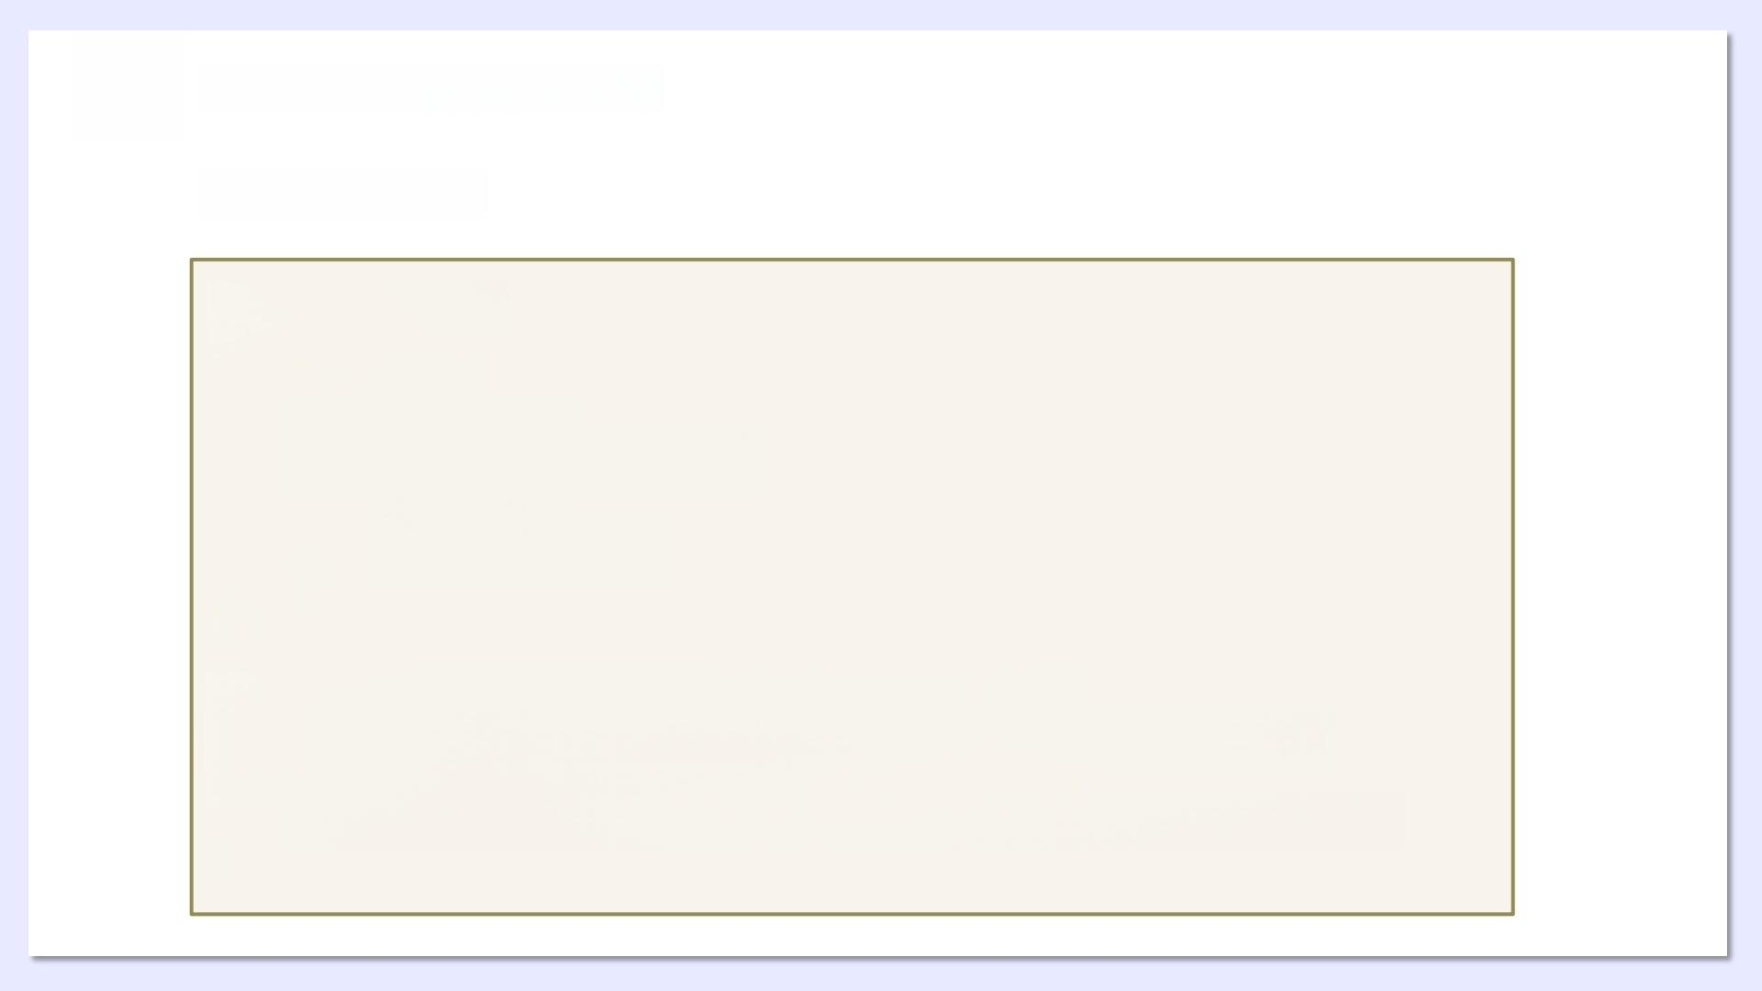
C++——基础重载
你可能需要这样写：
struct Complex
{
int real;
int imaginary;
......
};
int sum_int(int a, int b){ return a + b; }
double sum_double(double a, double b){ return a + b; }
Complex sum_complex(Complex a, Complex b)
{
return Complex(a.real+b.real,a.imaginary+b.imaginary);
}

Slide 15
C++——基础重载
C++允许指定多个同名的函数，它们虽然名字相同，但是参数列表不同。 这叫做重载 (Overload)。
int sum(int a, int b){
return a + b;}
double sum(double a, double b){
return a + b;}
Complex sum(Complex a, Complex b){
return Complex(a.real+b.real, a.imaginary+b.imaginary);}
调用函数的时候，编译器会根据参数类型，决定使用哪一个重载。这叫做重载决议。

Slide 16
C++——基础重载
我们甚至可以重载运算符：
struct Complex
{
int real;
int imaginary;
Complex(int r, int i)
{
real = r;
imaginary = i;
}
Complex operator+(Complex a)
{
return Complex(a.real + real, a.imaginary + imaginary);
}
};
}

Slide 17
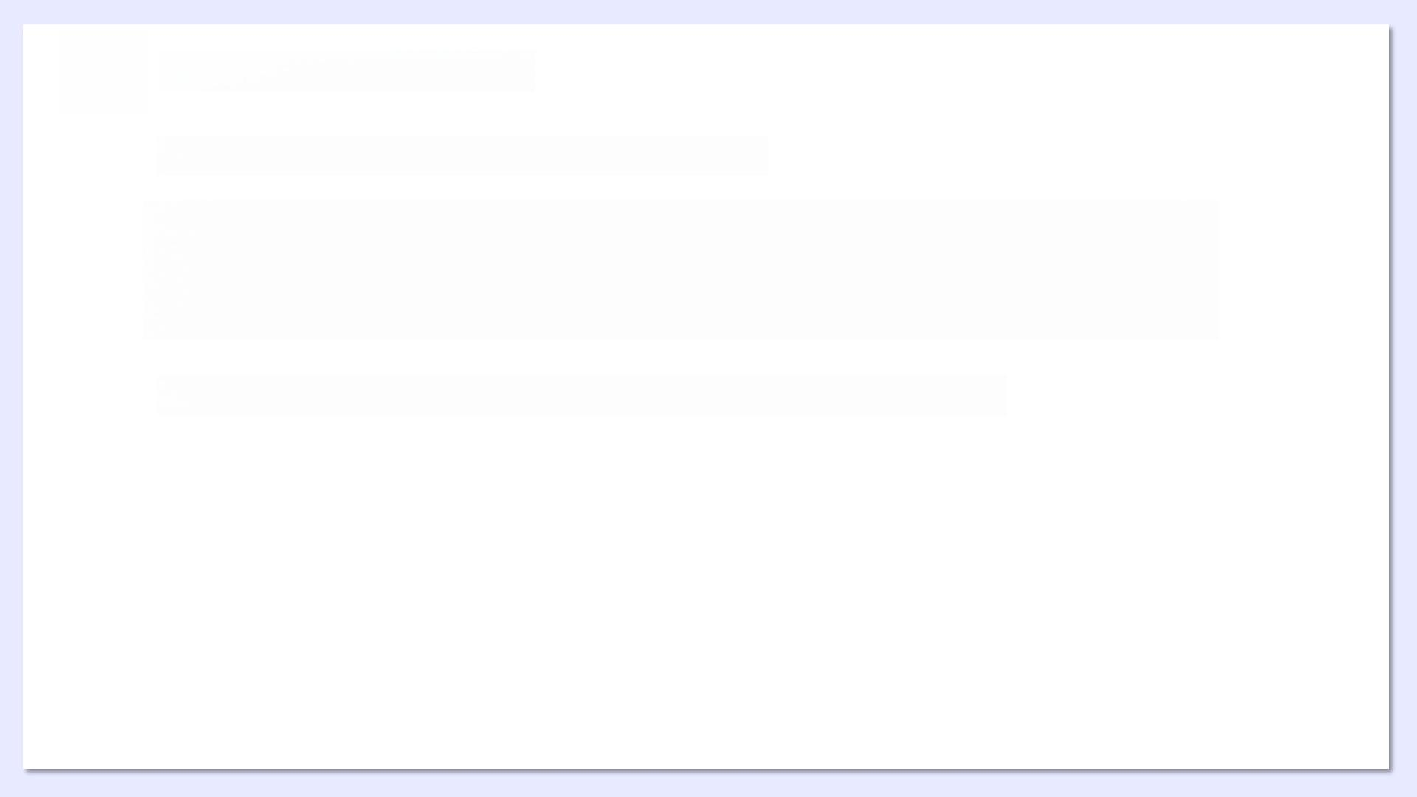
C++——基础重载
重载运算符之后，我们就可以这样进行复数加法了：
Complex a = Complex(1, 1);
Complex b = Complex(2, 3);
Complex c = a + b;
还记得前面的流插入和流提取运算符吗?它们就是对左移和右移的重载。

Slide 18
C++基础——模板
让我们回顾一下刚才的代码：
int sum(int a, int b)
{
return a + b;
}
double sum(double a, double b)
{
return a + b;
}
Complex sum(Complex a, Complex b)
{
return Complex(a.real+b.real, a.imaginary+b.imaginary);
}
是不是有一些太麻烦了?对于sum 的前两个重载来说，它们的函数体都是相似的，但是却需要写两遍。有没有办法进行简化呢?

Slide 19
C++基础——模板
泛型编程 (Generic Programming) 是一种编程范式。通过把类型参数化，泛型编程可以以通用的方式编写代码以适应不同类型的数据。
在C++中，我们可以利用模板 (Template)来实现这一目的。
template <typename T >
T func(T arg);
例如，我们之前的sum 函数可以这么写：
template <typename T >
T sum(T a,T b)
{return a +b;}

Slide 20
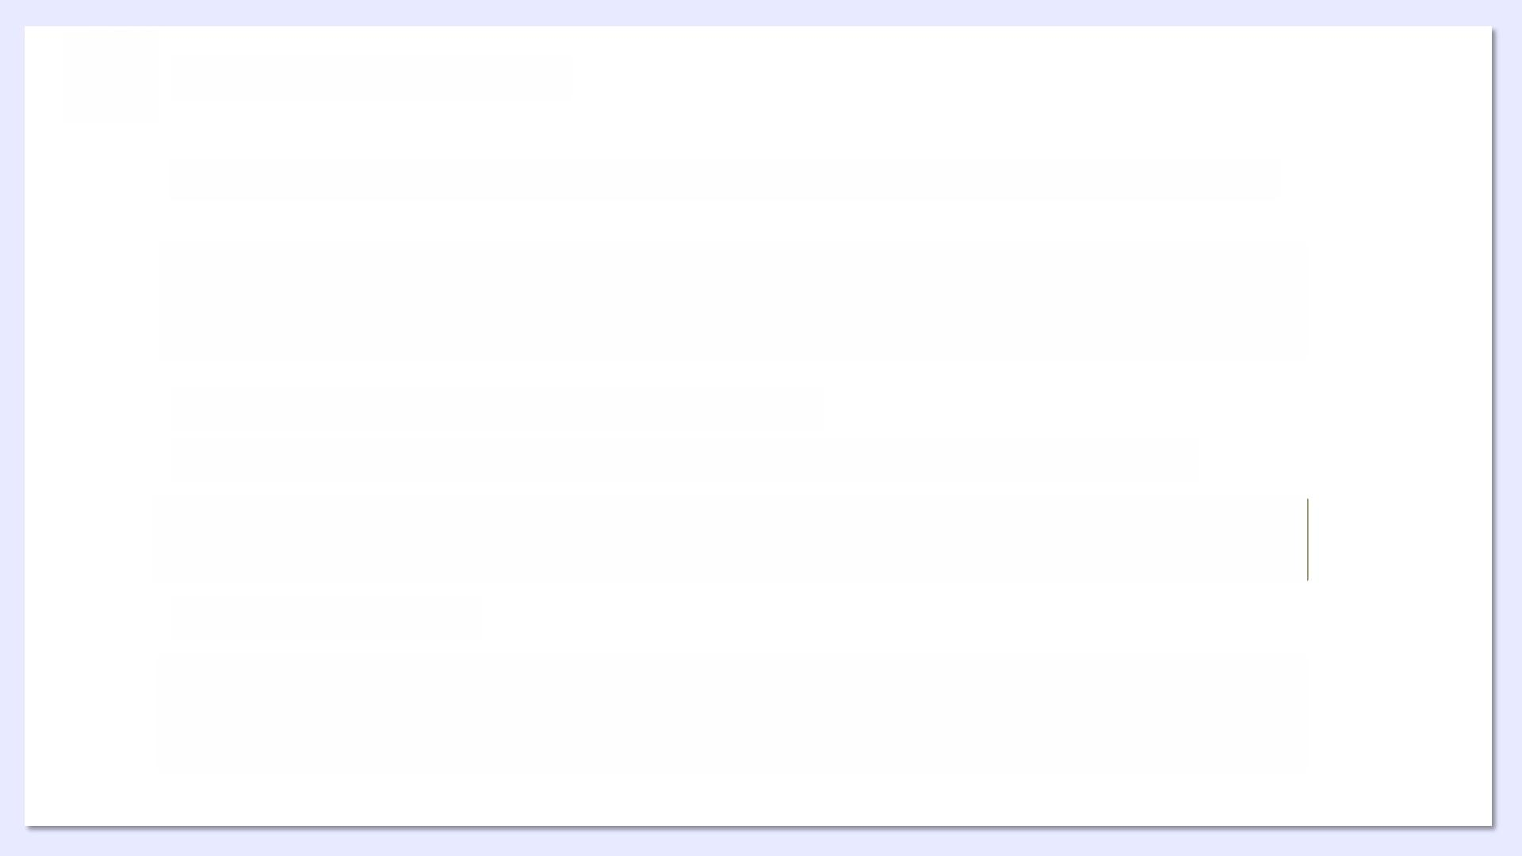
C++基础——模板
这样，我们在定义函数的时候，就不必明确参数的类型，而可以等到调用的时候再明确：
sum<int>(1,2);
sum(3.4f, 5.56f);
当类型可以推导的时候，可以不必显式地指明类型。
然而，另一个问题出现了：我们的复数类型该怎么办呢?当我们如下调用的时候：
Complex c = sum<Complex>(a,b);
会出现编译错误：

Slide 21
C++基础——模板
原来，编译器不知道该如何将两个复数加到一起。
一种解决办法是，重载Complex 的operator+运算符。此外，我们还可以手动指定如何对Complex 进行相加。
这叫做模板特化(Template Specialization)。
template <>
Complex sum( Complex a , Complex b )
{
return Complex(a.real+b.real,a.imaginary+b.imaginary);
}

Slide 22
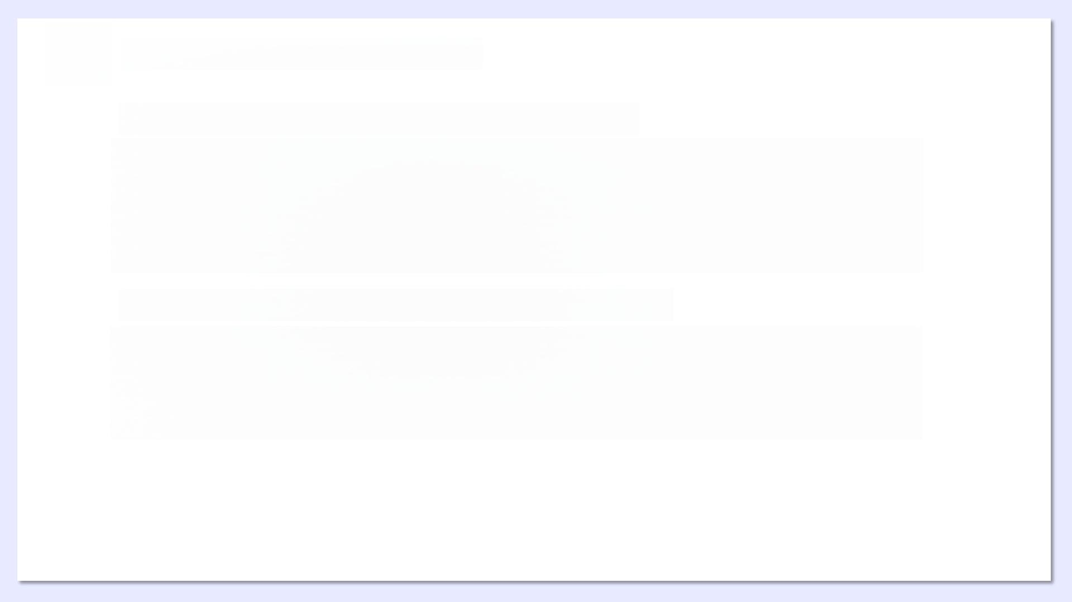
C++基础——new与delete
使用C语言时，我们常常会用到malloc()函数和free()函数。
int* p = (int*)malloc(sizeof(int));
*p = 1;
std::cout << *p;
free(p);
在C++中，我们可以使用new 和delete 运算符实现类似的功能：
int* p = new int(1);
std::cout << *p;
delete p;

Slide 23
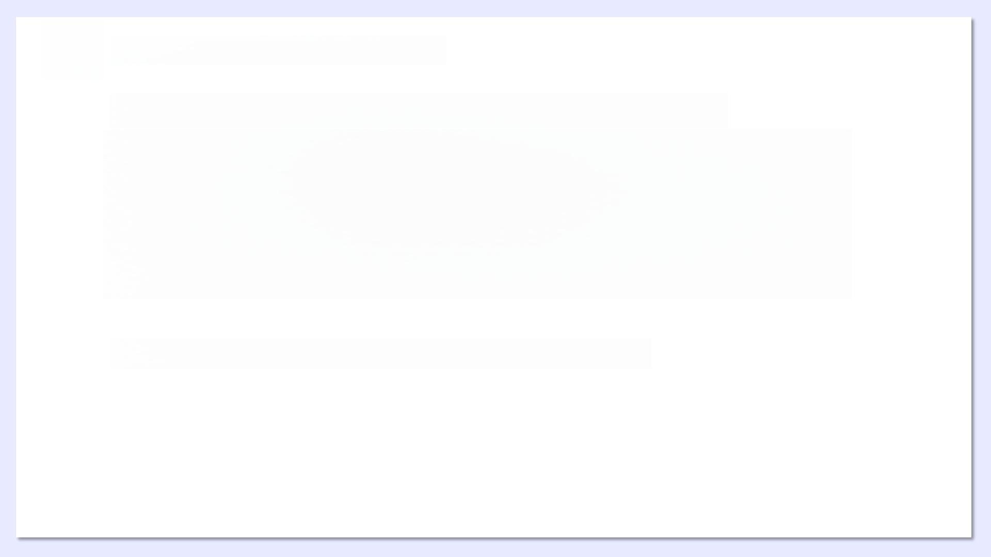

C++基础——new与delete
需要注意的是，当我们使用new[]创建数组，相应地需要使用delete[]销毁。
int *p =new int[5]{1,2,3,4,5};
for(int i=0;i<5;++i)
{
std ::cout << p[i];
}
delete[] p;
C++11添加了nullptr 指针字面量。你可以用它来替代C中的NULL。

Slide 24
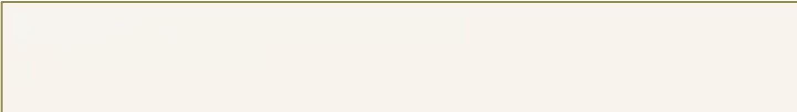
C++基础——引 用
看看下面的函数，有什么问题?
void sum(int a, int b, int result){
result = a + b;
}
int main（）
{
int result=1；
sum(1,1,reslut);
}
应该这么写：
void sum(int a, int b, int *result){
*result = a + b;
}

Slide 25
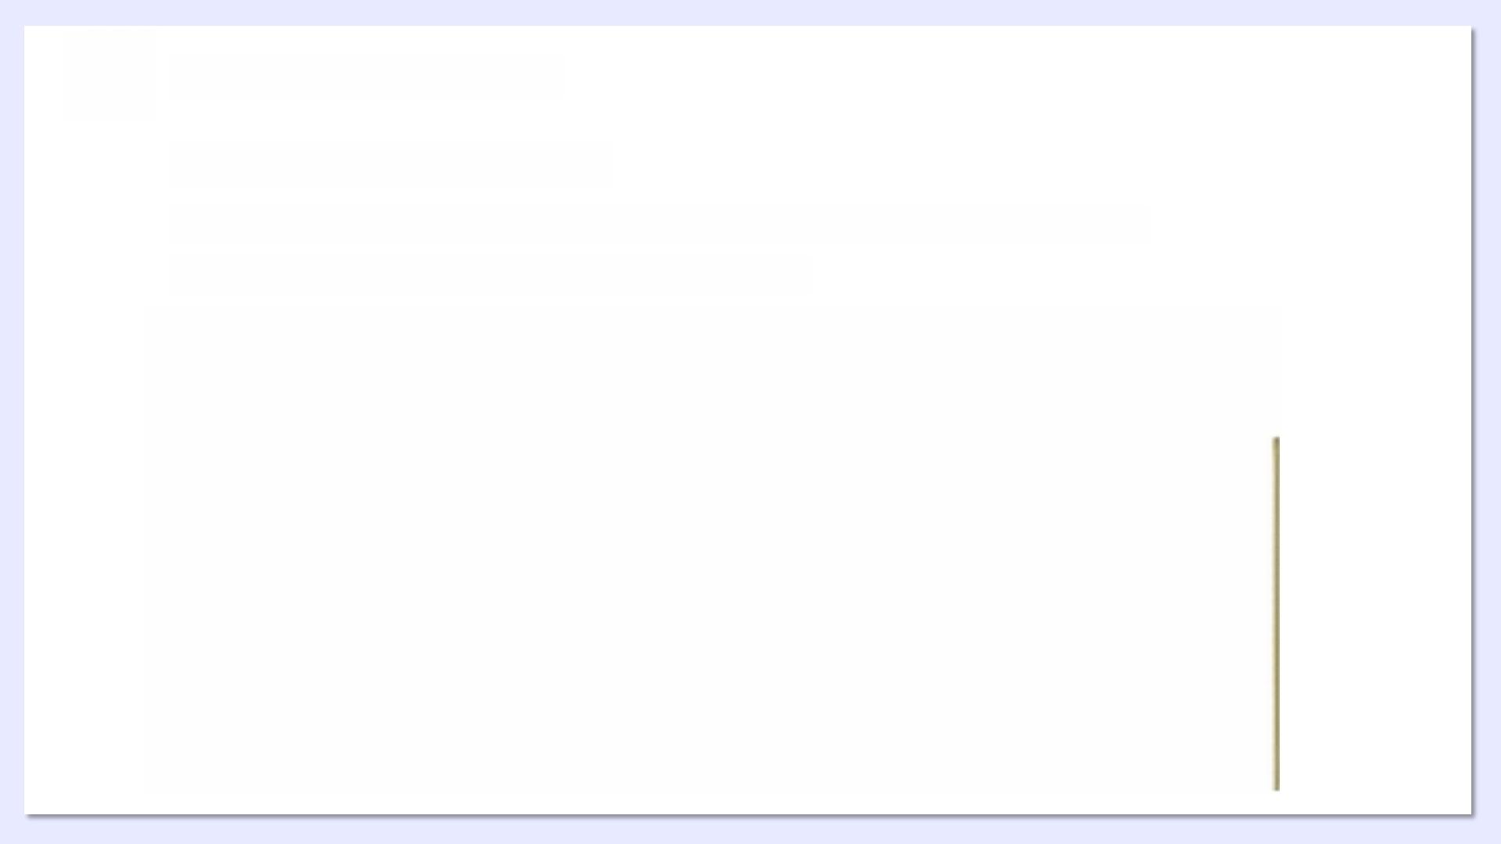
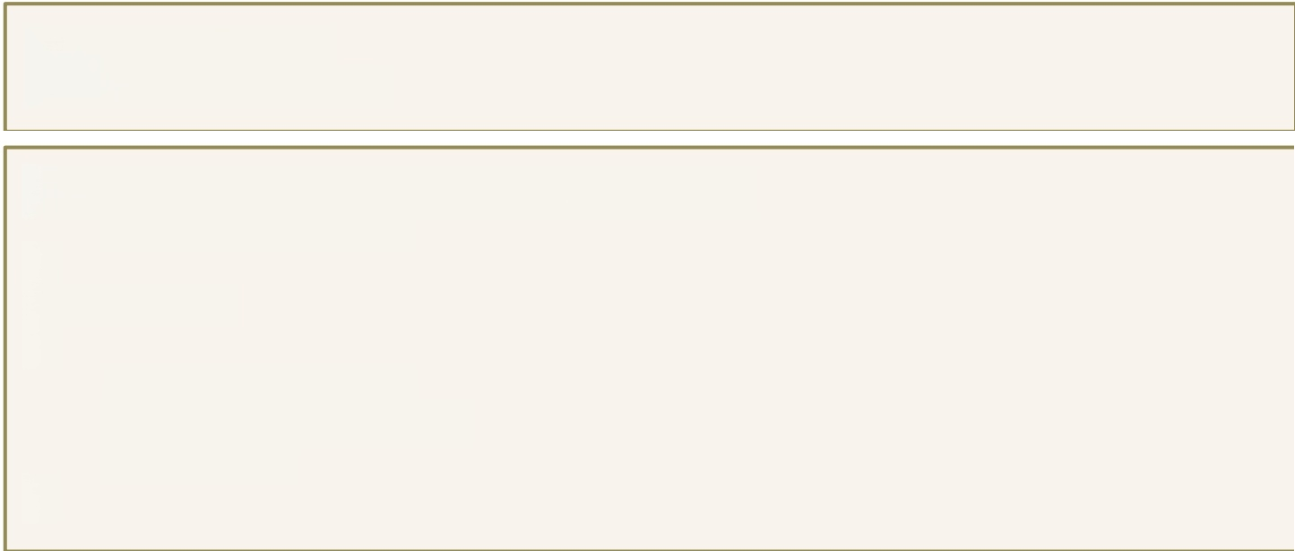
C++基础——引 用
引 用 (Reference) 是对象的别名。
引用不是另一个变量，更不是一个对象。没有引用的数组，也没有引用的指针， 也没有引用的引用。引用必须在声明时进行初始化
int result = 0;
int& ref = result;
void sum(int a, int b, int& result){
result = a + b;
}
int main()
{
int result = 0;
sum(3, 4, result);
return 0;
}

Slide 26
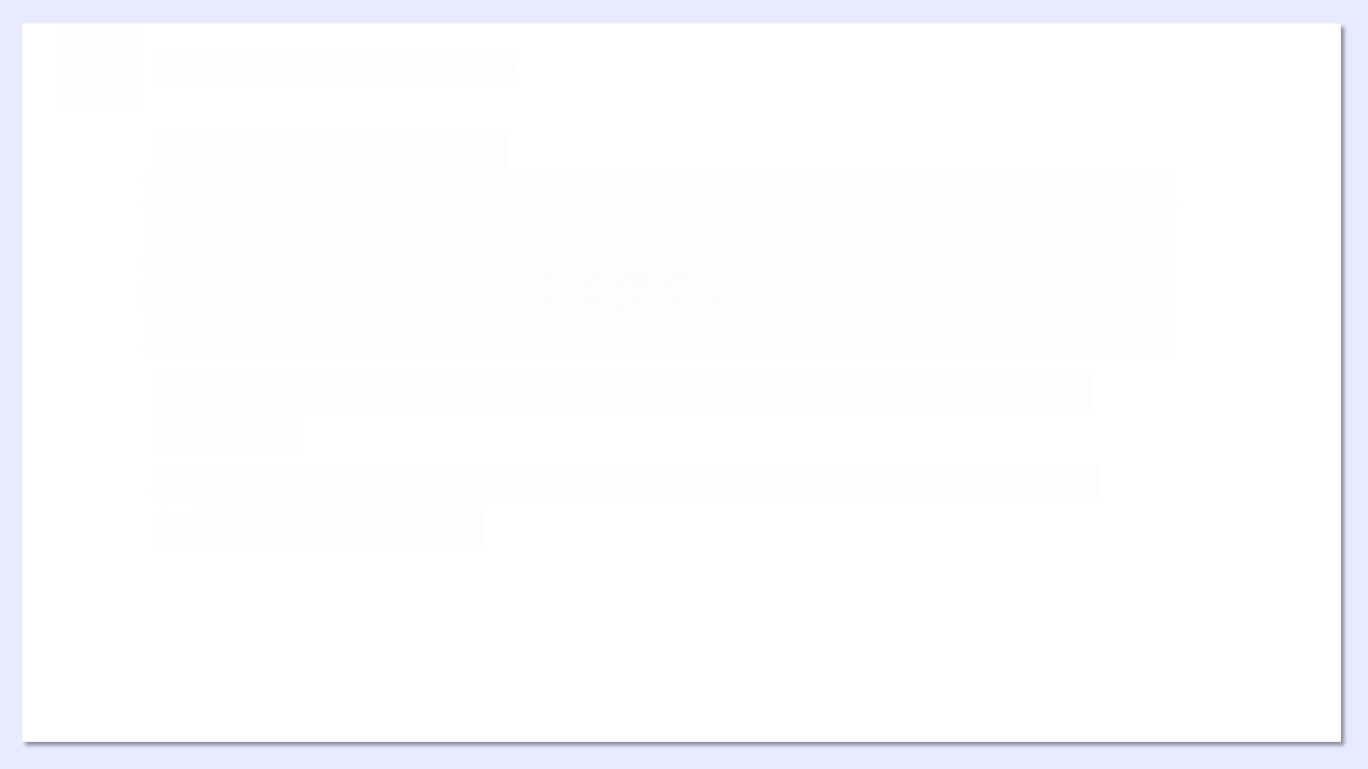
C++——基础异常
同学们可能很熟悉下面的写法：
int *p = (int*)malloc(sizeof(int));
if(p == NULL){
printf("Failed to allocate!");
}
malloc函数分配失败的时候，会返回NULL。 因此，我们需要检测分配失败的情况，并加以处理。
然而，C++中引入了新的错误处理机制。如果你使用C++的new 语句，当内存分配失 败时，我们有新的处理方法。

Slide 27
C++——基础异常
异常 (Exception) 处理机制用来处理程序运行过程中出现的错误(称为异常)。 当程序出现错误的时候，它将抛出 (Throw) 异常。异常将沿着函数的调用向外 传递，直到这个异常被捕获 (Catch) 并加以处理。在try块 (Try-block) 中运行可能造成异常的代码：
用throw 表达式抛出异常：
try {//some code that may cause exception */}
捕获异常并进行处理：
catch ( const std :: exception &e){
/*catch the exception and do something*/
}
throw some_exception;

Slide 28
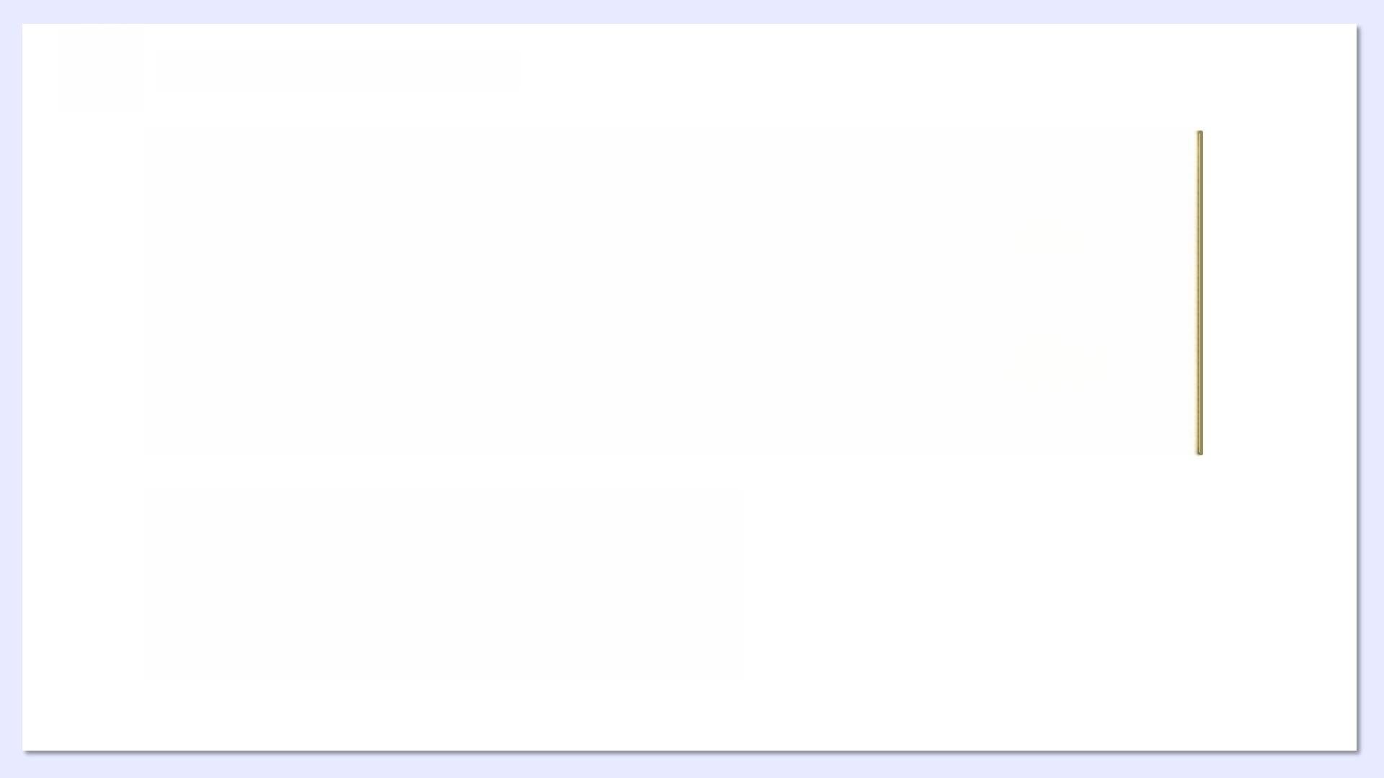
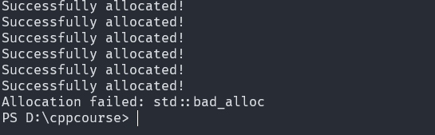
C++——基础异常
try{
while (true){
new int[1000000000ul];
std::cout << "Successfully allocated!" << "\n";}
}
catch (const std::bad_alloc &e){
std::cout << "Allocation failed: " << e.what() << '\n';
}
Sucssfully allocated!
allocated!

Slide 29
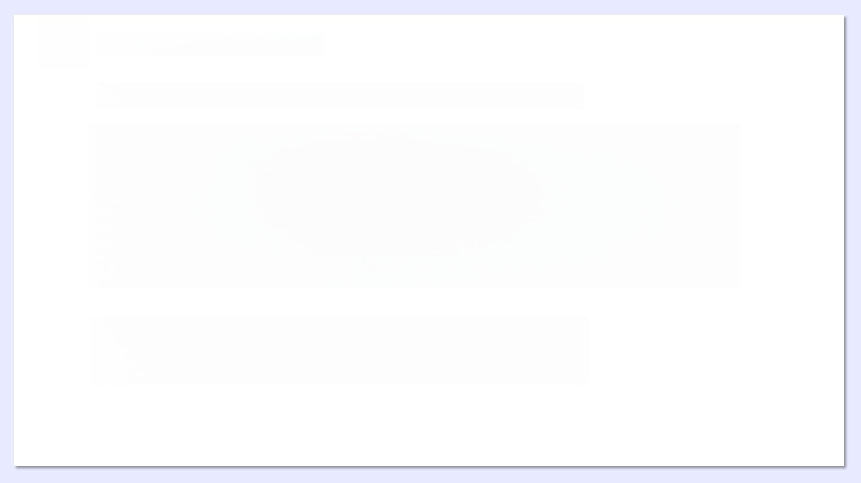

C++——基础异常
当抛出的异常没有被捕获时，程序会调用std::terminate()停止运行。
void function() {
throw std::runtime_error("Uncaught exception!");
}
int main() {
function();
return 0;
}

Slide 30
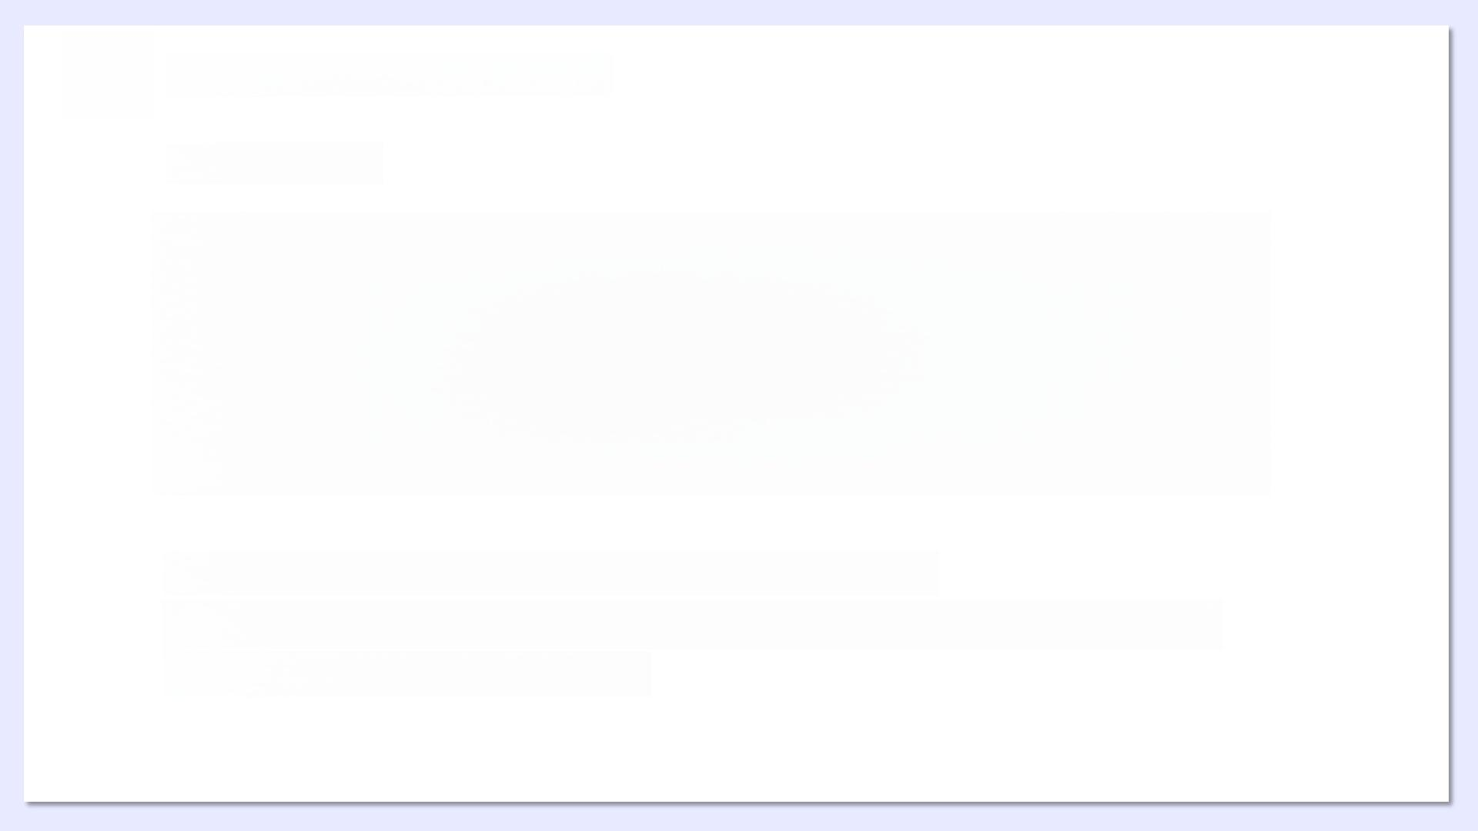
C++基础——内存管理
来看下面的程序：
int *p = new int(1);
may_throw();
if (something_bad())
{
return;
}
delete p;
这个程序看起来很好。它申请了内存，然后在最后释放了内存。
但是注意：如果may_throw()抛出了异常，或者在if 语句中提前返回，p 将不会被释放。这将造成内存泄漏 (Memory Leak)!

Slide 31
C++基础——内存管理
内存泄漏 (Memory Leak) 指的是申请的内存，在不再需要的时候没有被释放的情况，这会系统的可用内存减少。
不同的语言对此有不同的处理办法：
C 语言完全依赖用户自己手动管理内存。如果发生了内存泄漏，那内存泄漏就发生了。
java 等语言依赖于垃圾回收 (Garbage Collection)机制。在Java 程序运行时，垃圾回收器负责检测和释放不再使用的内存。
C++ 采用了资源获取即初始化 (Resource Acquisition Is Initialization,RAII)思想。

Slide 32

C++基础——内存管理
来看下面的程序：
{ // scope of num starts
int num = 1;
} // scope of num ends here!
return num; // no longer accessible
在return时 ，num 变量已经不可见了，因为它超出了它的作用域 (Scope)。

Slide 33

C++基础——内存管理
作用域 (Scope) 是指一个标识符在程序中可见的区域。
块作用域是由花括号{}内的区域定义的。在块作用域内声明的变量只在该块中可见，称为局部变量。
全局作用域的范围是整个程序。在函数外部定义的变量是全局变量，具有全局作用域。全局变量在整个程序内都可以被访问。
生存期 (Lifetime) 是指一个对象在程序运行中存在的时间段。对象的生存期从它完成初始化之后开始，到它被销毁或者开始析构时结束。
静态生存期：对象在整个程序运行期间存在，例如全局变量、静态变量。
自动生存期：对象在其所在作用域内存在，离开作用域时自动销毁，例如局部变量。
动态生存期：通过new 关键字分配的对象在程序员显式释放 (delete) 之前一直存在，这是由程序员手动管理的。

Slide 34
C++基础——内存管理
如果把资源(例如内存)绑定在具有自动生存期的对象上，那么离开当它的生存期结束时，资源也会被自动释放掉。这就是RAII技术的根本原理。
换句话说，当对象初始化时，对象的生存期开始，同时资源也被获取。当对象的生存期结束，资源也同时被释放。
具体而言，将每个资源封装入一个类，其中：
构造函数请求资源，或在它无法完成时抛出异常；
析构函数释放资源并决不抛出异常。

Slide 35
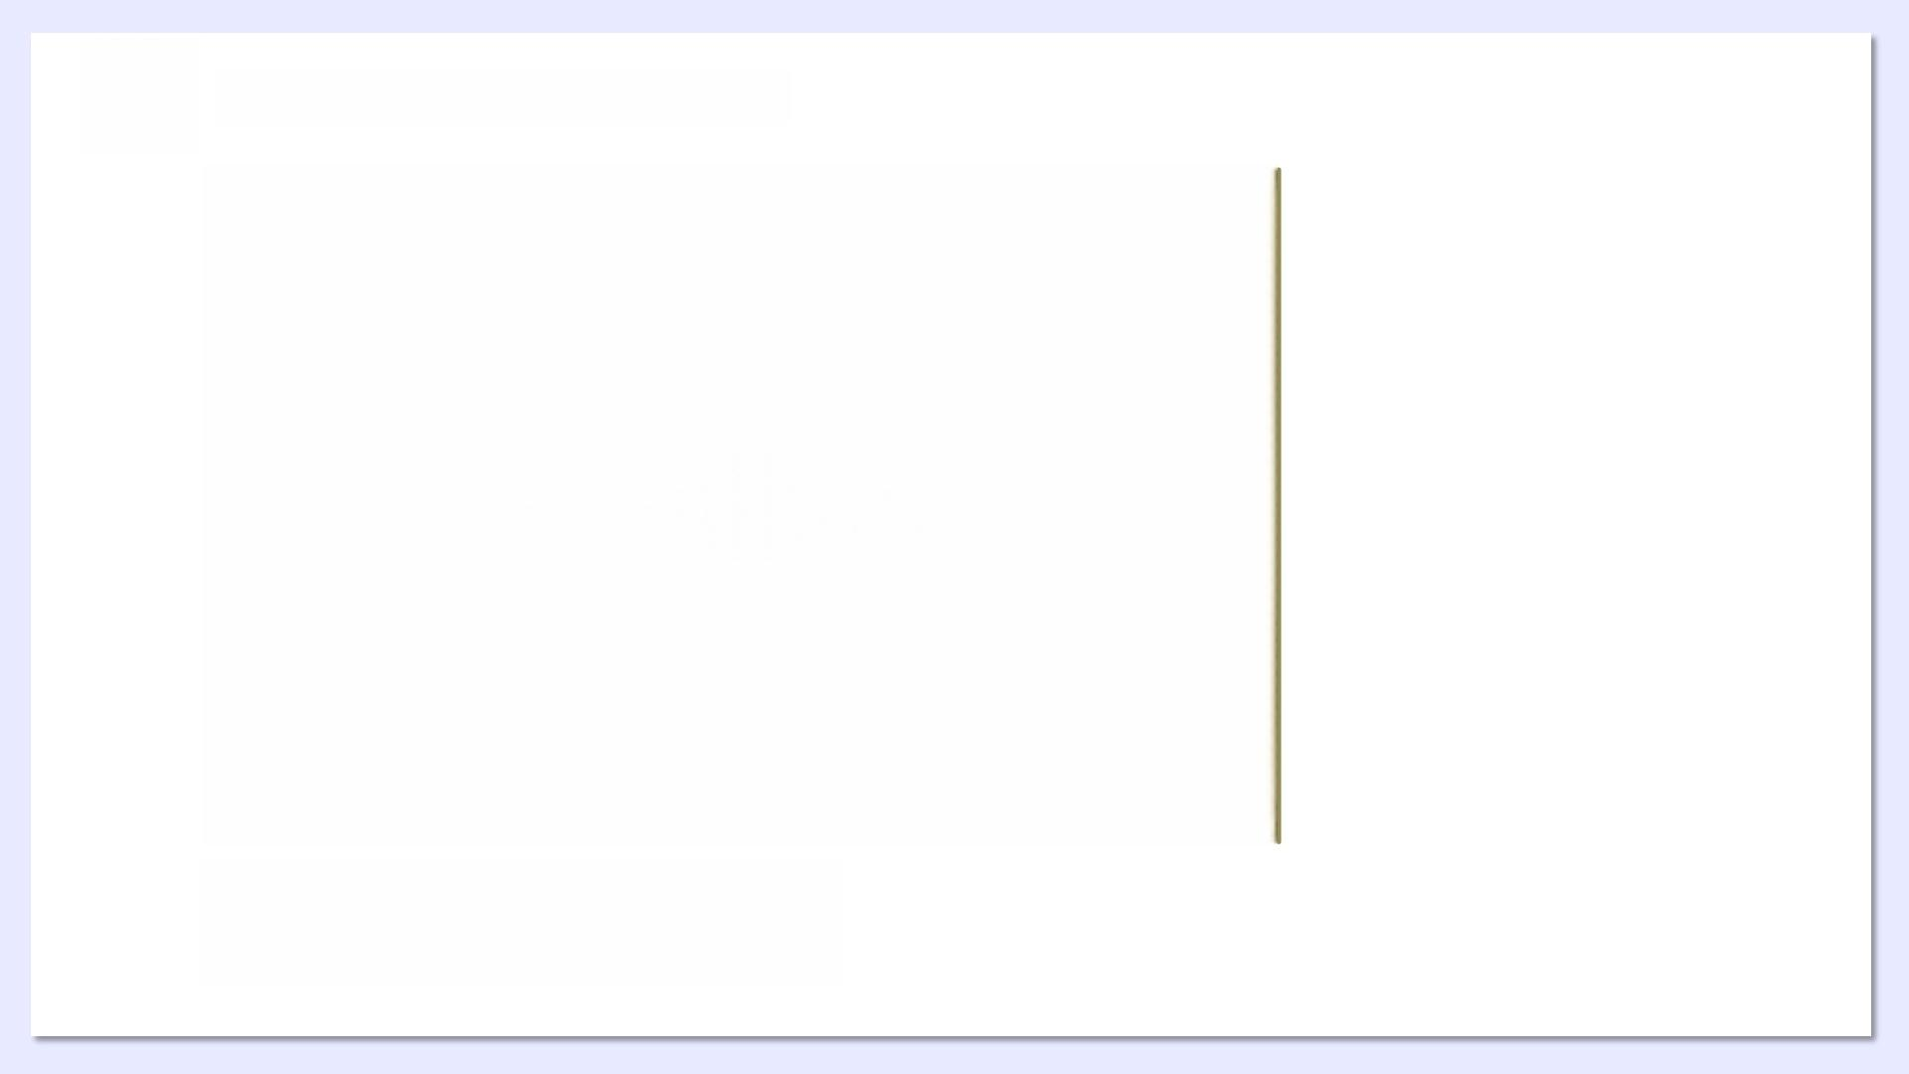
C++基础——内存管理
struct Resource{
int *p;
Resource(int num){
p = new int(num);
std::cout << "Resource acquired! ";}
~Resource(){
delete p;
std::cout << "Resource released! ";}
};
int main(){
Resource res(123);
std::cout << *(res.p) << “ ";
return 0;
}

Slide 36
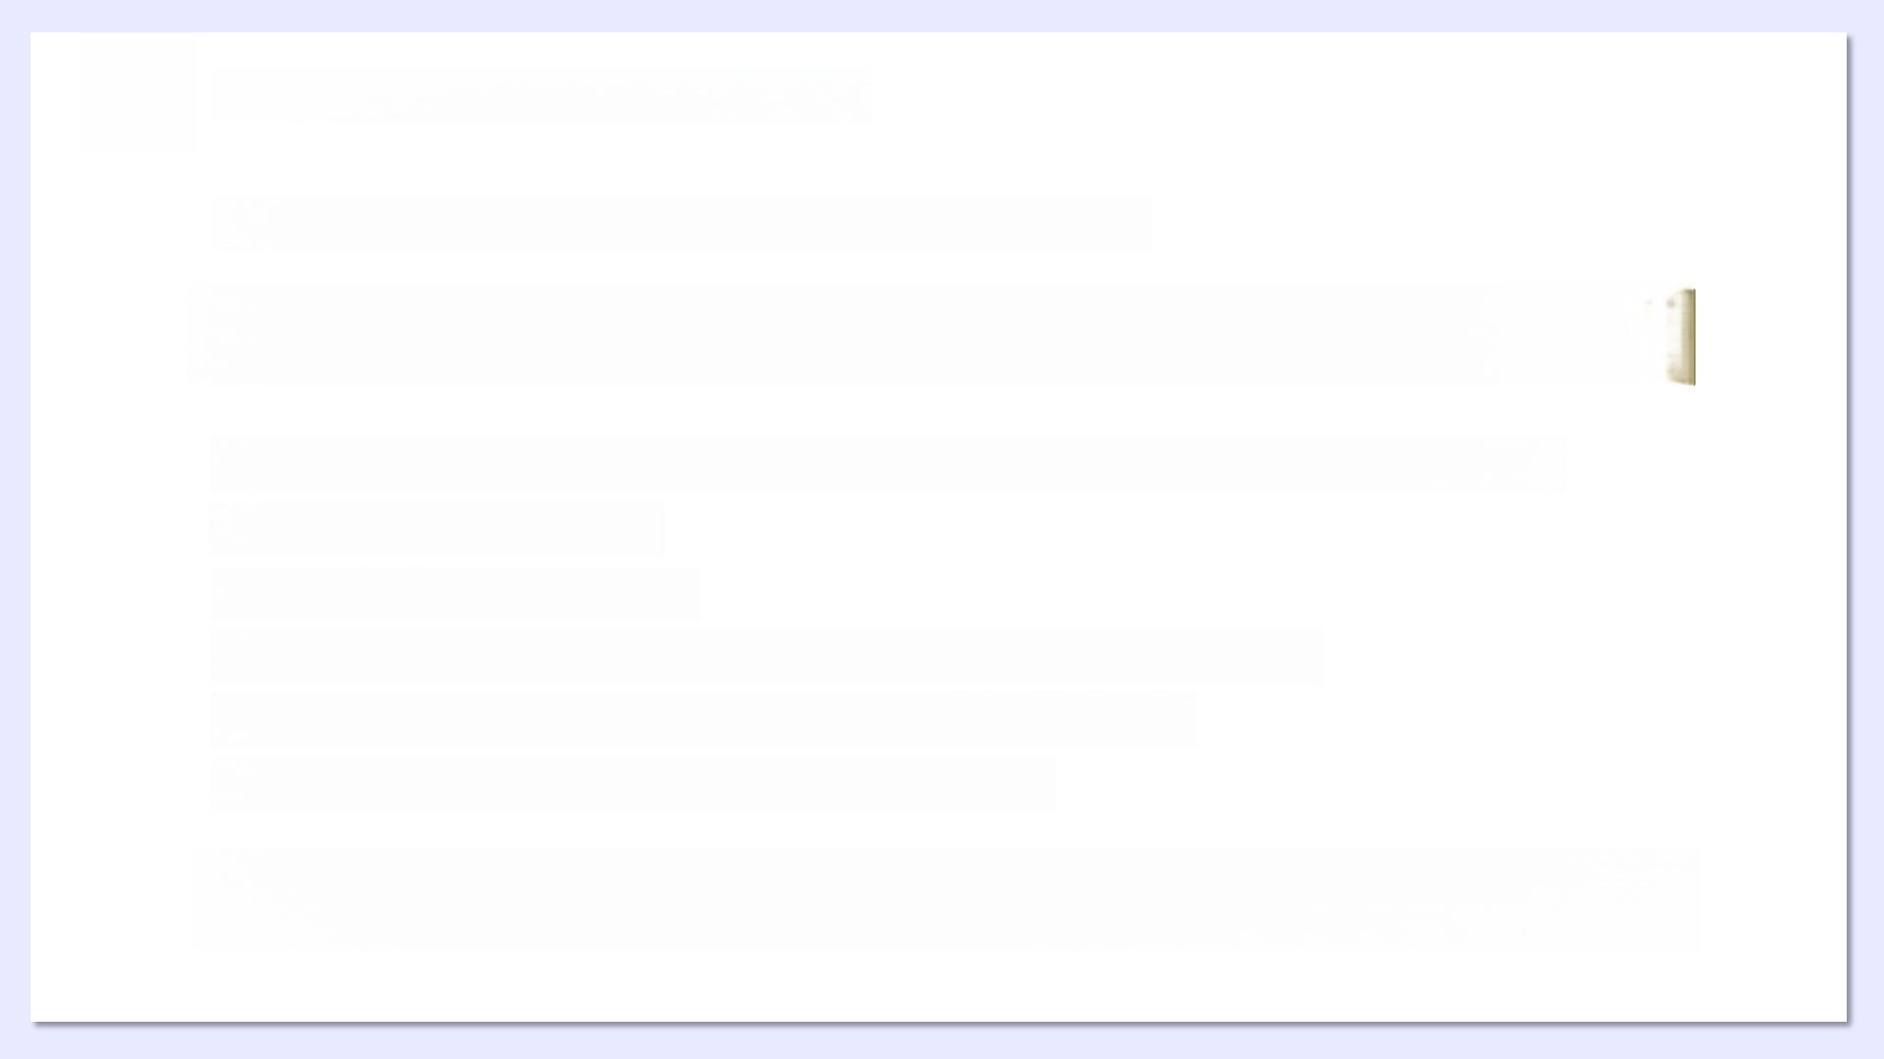
C++基础——lambda表达式
lambda 表达式是能够捕获作用域中的变量的无名函数对象
[capture_list](parameter_list )-> return_type { /*do something */ }
方括号内是捕获列表 (Capture List)。lambda表达式可以捕获其外部的变量并使用。
值捕获：以复制的方式捕获。
引用捕获：以引用的方式捕获。
隐式捕获：由编译器推断捕获列表。[=]表示值捕获，[&]表示引用捕获。
圆括号内是形参列表。箭头后是返回类型。花括号内是函数体。
函数体和捕获列表不可以省略。其他部分都可以省略。
[]{/*a very simple lambda expression*/}

Slide 37
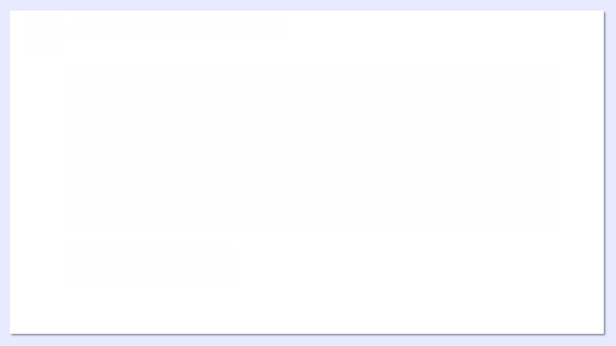

C++基础——lambda表达式
constexpr double PI = 3.1415926;
auto volume_of_cylinder(int radius){
return [radius](int height) -> double
{ return PI * radius * radius * height; };
}
int main(){
std::cout << volume_of_cylinder(3)(4);
return 0;
}

Slide 38
C++基础——良好的编程习惯
代码首先是给人看的，其次才是给机器看的!
机器不需要看懂你的代码，它们只需要看得懂机器码就可以了。
但是你和你的同事需要看懂你的代码。否则，开发和维护就无法进行。
书写清晰、精炼、良好的注释。注释要言而有物，不说废话。
函数和类的声明处应当附有注释，清晰地描述其功能和用法。
全局变量和类数据成员也应该用注释说明其用途。
对于代码中巧妙的、晦涩的、有趣的、重要的地方，适当加以注释，以方便人理解。

Slide 39
C++基础——良好的编程习惯
不应该忽略任何一个Warning。
毋宁说，你应当把任何一个Warning 都当做Error对待。并不是任何错误的代码都会导致编译失败(比如，未定义行为)。
很多时候，尽管代码中存在问题，编译器也可以输出可执行文件，但是其行为却常常不符合预期。
当编译器给出了Warning, 这说明代码中一定存在着问题。你应当仔细地分析其原因。

Slide 40
C++基础——良好的编程习惯
保持良好的代码风格。
例如，为变量(函数，类，etc) 起清晰、明确、有意义的名字。
尽可能起清晰、明确、有意义的名字。不要使用拼音首字母缩写，不要使用不清晰的缩写， 也不要使用没有意义的字母。并且，遵循一些约定俗成的命名习惯。例如：
变量和函数往往使用下划线命名法或小驼峰命名法，如some_value 或someFunc;
类型，类和结构体往往使用大驼峰命名法，如SomeClass;
常量和宏往往大写并使用下划线分隔，如CONST_VALUE;
循环变量习惯使用i,j,k;
类型参数习惯使用T。

Slide 41
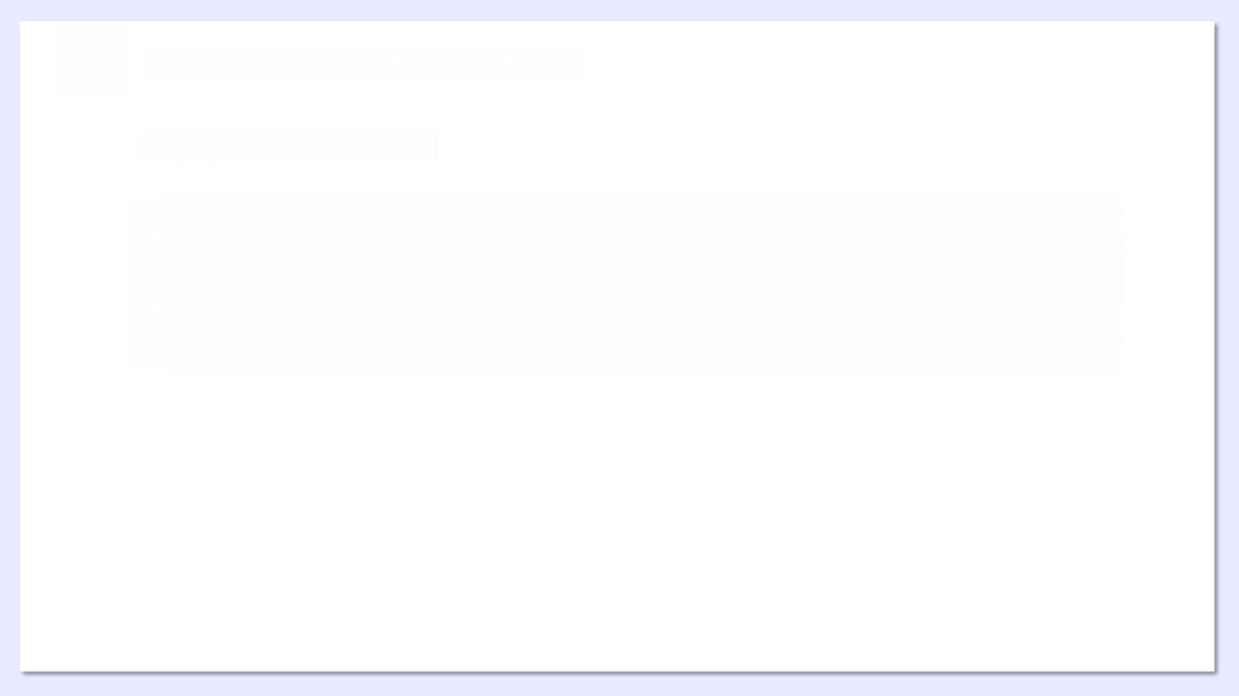
C++基础——良好的编程习惯
通过下面的方式保护头文件：
#ifndef HEADER_FILE_H
#define HEADER_FILE_H
#include <string>
/* Some code */
#endif

Slide 42
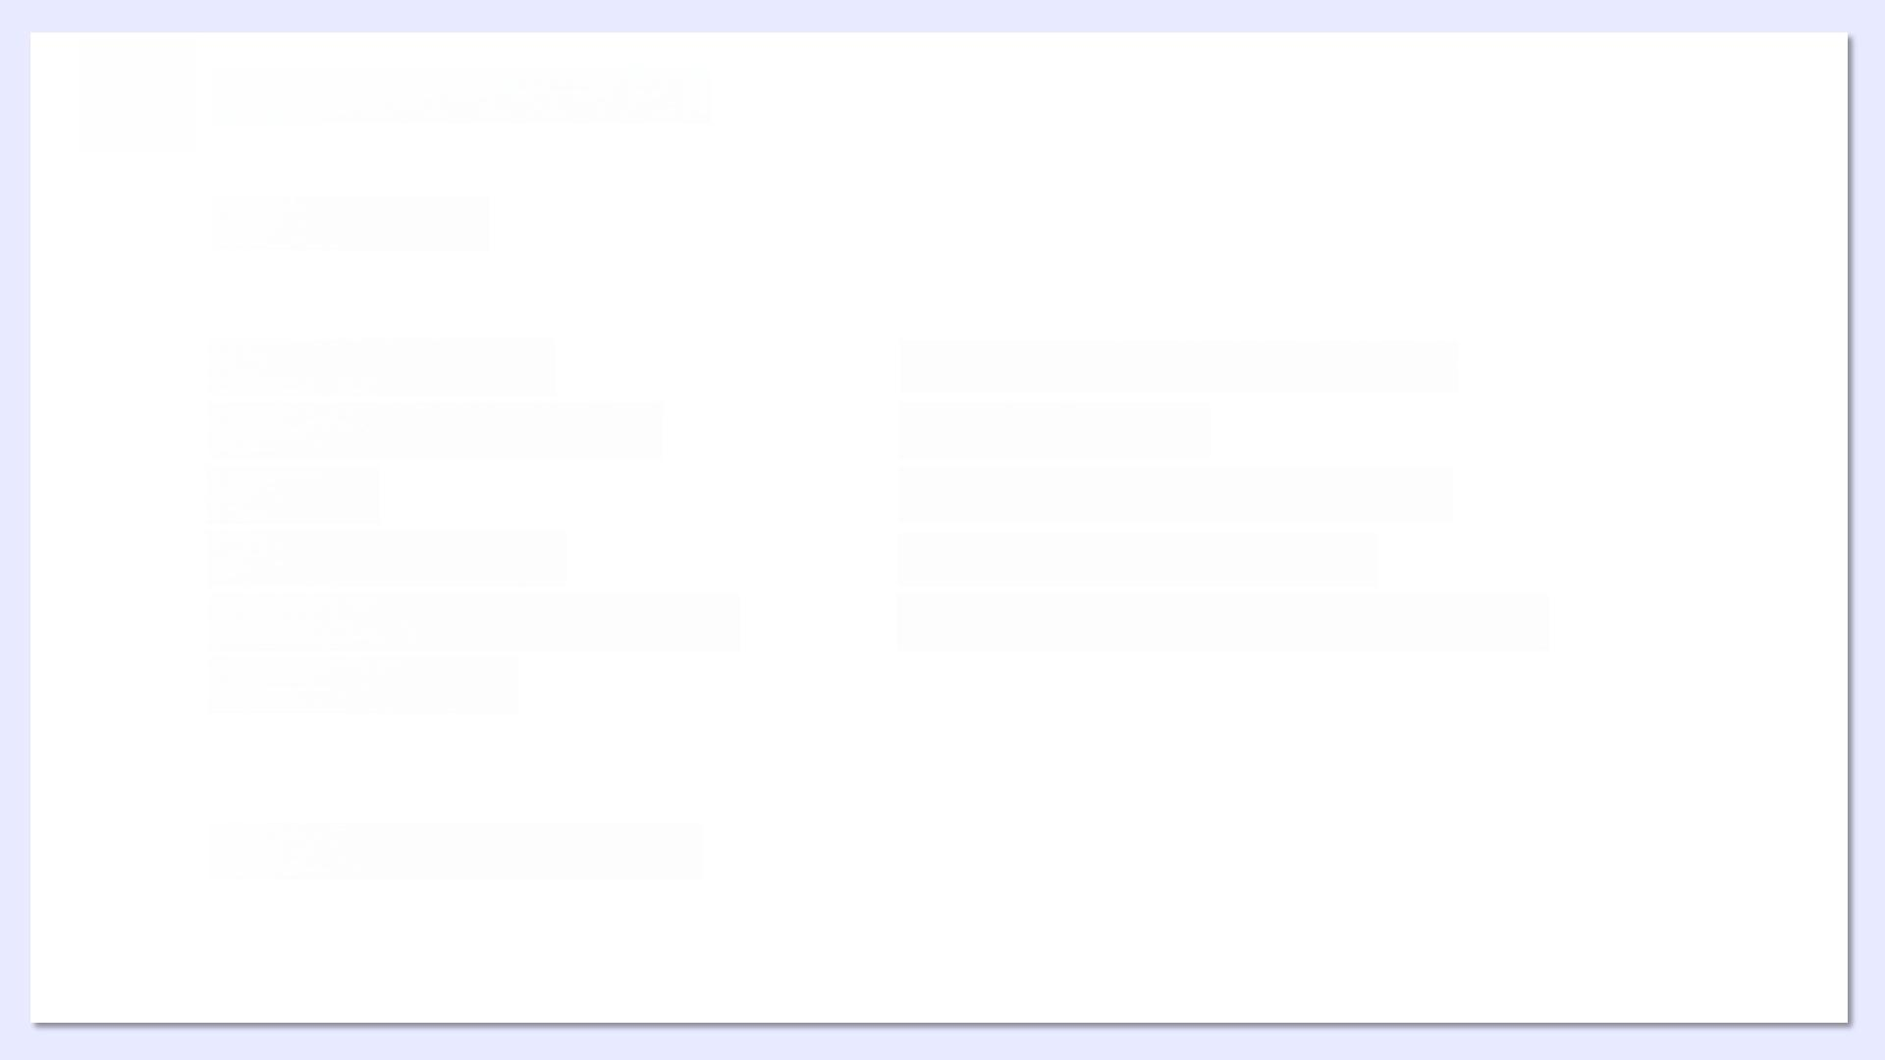
C++基础——作业
作业要求：
目标：使用C++编写一个简易计算器，支持加法、减法、乘法和除法运算
基础功能：
1.主菜单：
展示所有可用的操作（加法、减法、乘法、除法）。
2.提供退出选项。
3.连续计算：允许用户在一次计算后选择是否使用上一次的结果作为下一个计算的输入之一。
4.错误处理：对于除以零等情况给出友好的错误提示。
加分项：
1.简单表达式解析：允许用户输入简单的数学表达式（例如 2 + 3 * 4），并正确计算结果。
2.图形化界面：使用第三方库来创建一个更加用户友好的界面。（可能需要额外学习如何使用这些库）

Slide 43
C++基础——作业
用C++编写一个扫雷游戏吧!
你应当尽可能实现扫雷游戏的基本功能。
实现以下功能是加分项：
自定义地图大小和地雷的数量；
连锁挖开地块(即，自动挖开与无雷地块相邻的周围无雷的无雷地块。);
实现良好的用户界面(甚至是图形界面))。
提交作业，请将源代码、编译好的二进制程序，以及简单的使用说明打包为压缩文件， 发送至soccerbasesoftware@163.com。

